Slide 1


Онлайн склад автозапчастей Шкарпетин Дмитрий Станиславович

Slide 2
Онлайн сервис "склад автозапчастей" позволяет вести учет запасных частей на предприятии. Сервис содержит следующие страницы: - главная страница; - страница регистрации пользователей; - страница авторизации пользователей; - страница для добавления автомобилей; - страница для добавления водителей; - страница для добавления автомобилей к водителям; - страница для добавления запчастей.
1. Описание проекта

Slide 3
Проект содержит следующие сущности: CUSTOMER - описание водителя ORDERS - сущность для прикрепления автомобилей к водителям PARTS - описание запчастей PRODUCT - описание автомобилей
2. Структура проекта

Slide 4
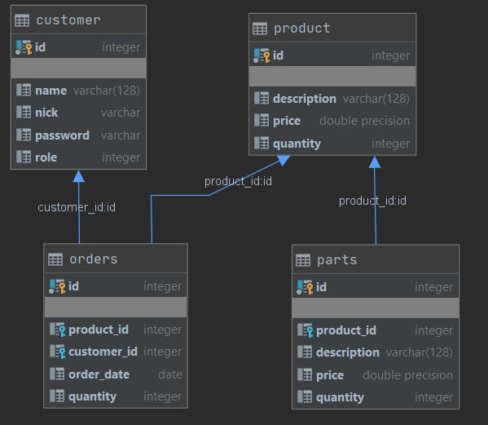
3. Структура базы данных В качестве базы данных используется PostgreSQL База данных содержит следующие таблицы :

Slide 5
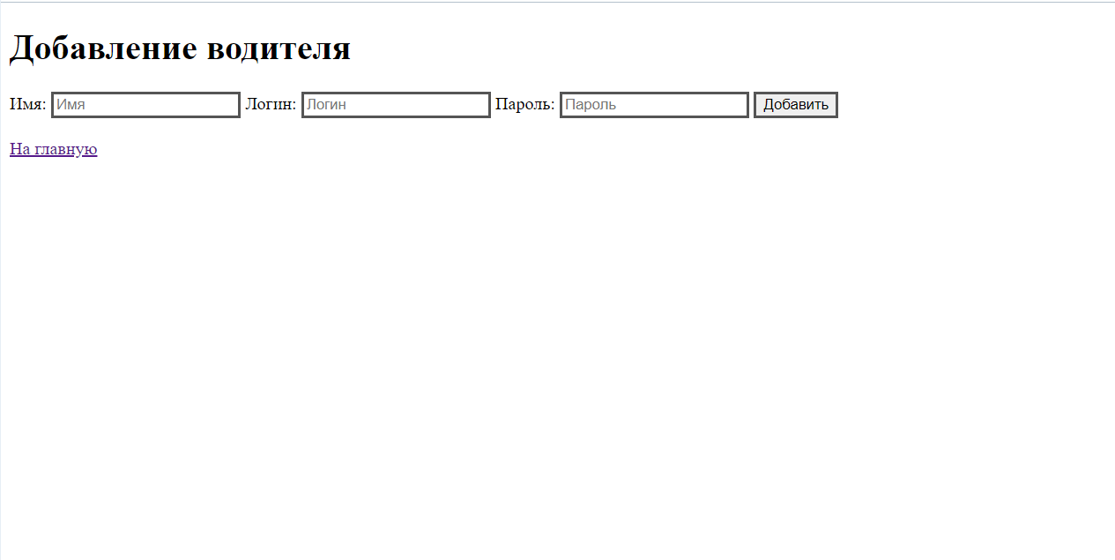
4. Страница регистрации Страница регистрации пользователя сервиса

Slide 6
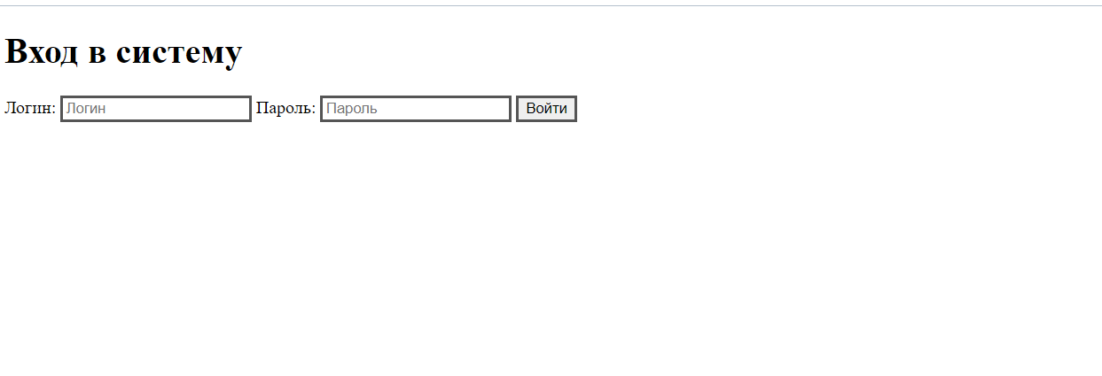
5. Страница авторизации Страница авторизации пользователя сервиса

Slide 7
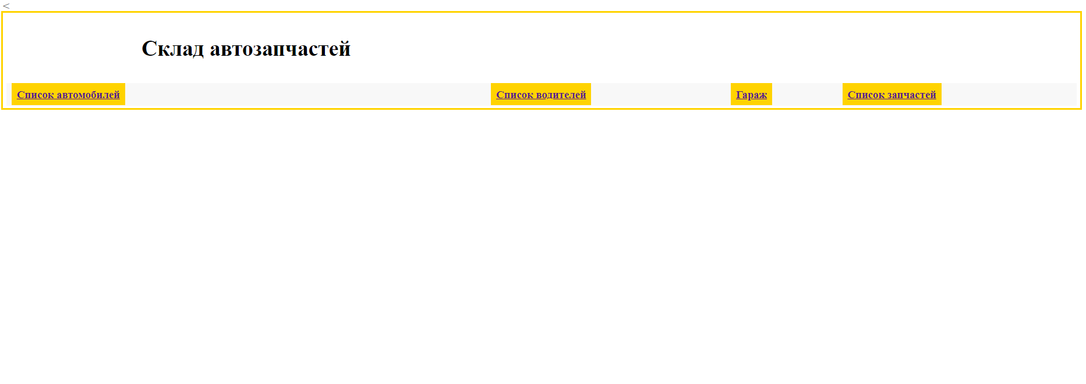
6. Главная страница Онлайн сервис «Склад автозапчастей»

Slide 8
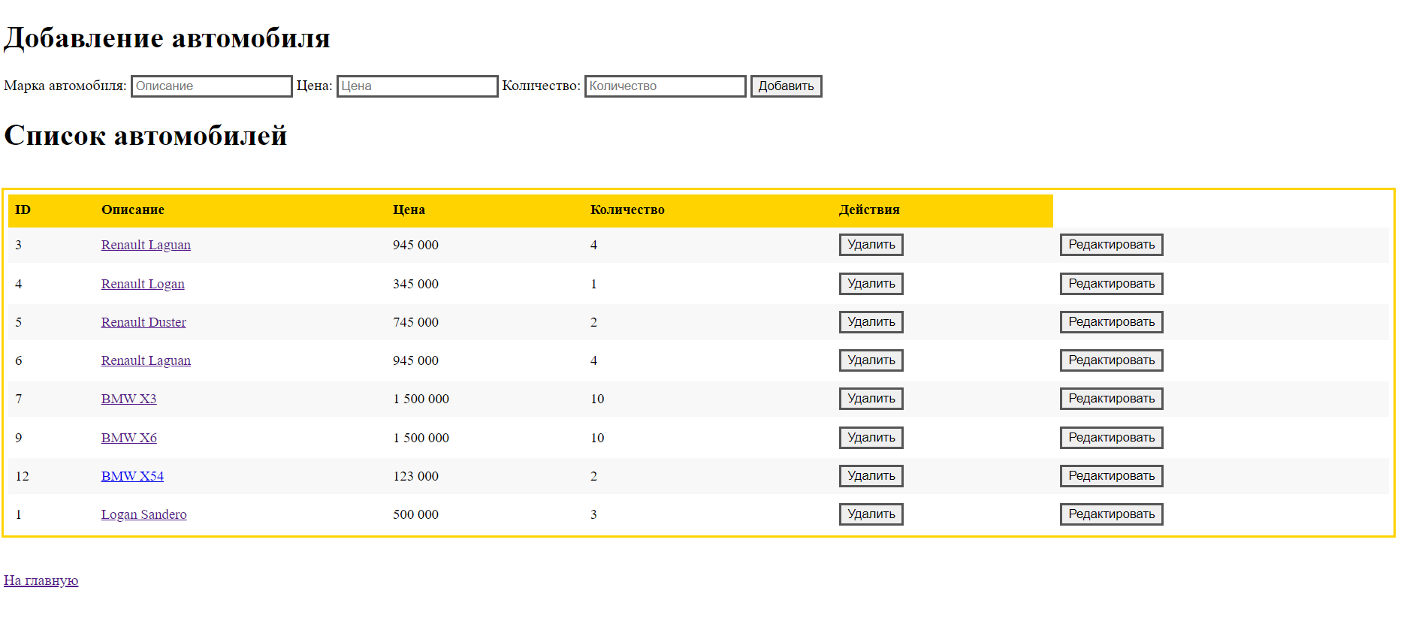
7. Страница «Добавление автомобиля»

Slide 9
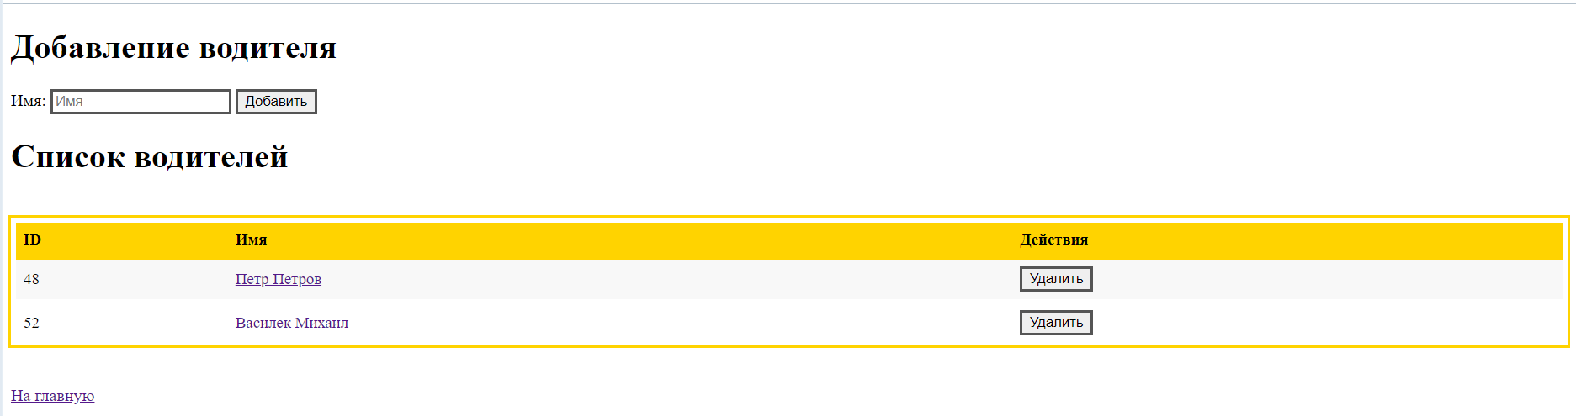
8. Страница «Добавление водителя»

Slide 10
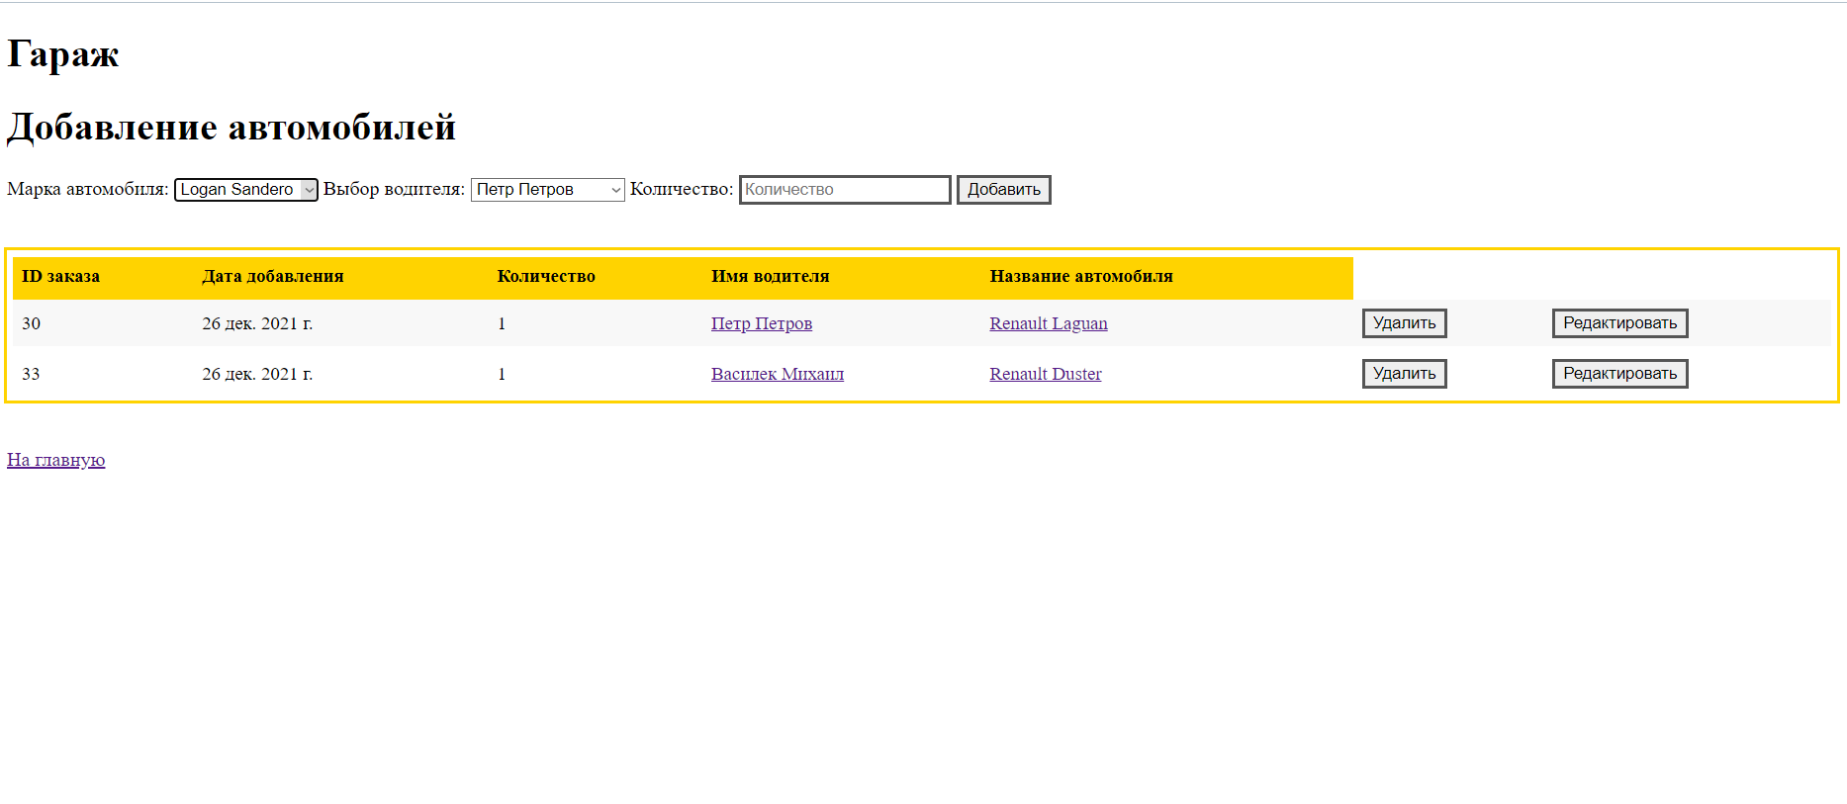
9. Страница «Гараж»

Slide 11
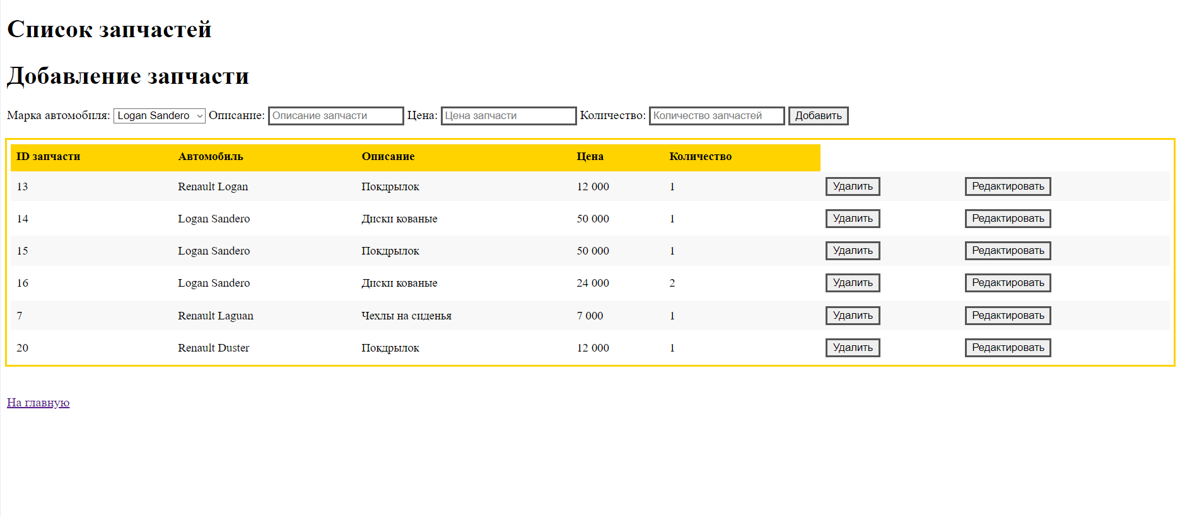
10. Страница «Добавление запчастей»

